Slide 1
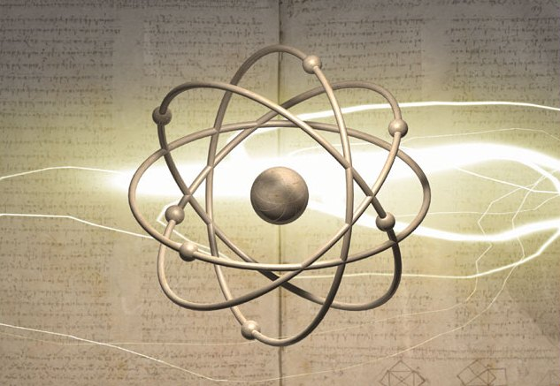
Содержание!
На Пороге Новых Открытий
Ядерная Глобализация
Мирный и Военный Атом
Попытка Понять Вселенную
Перспективы Развития Ядерной Физики

Slide 2
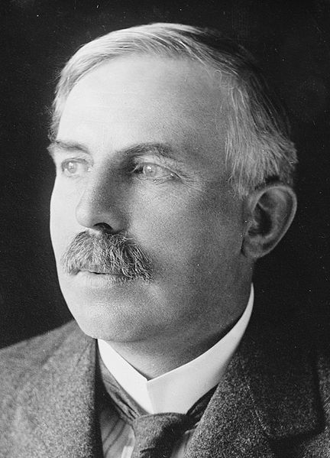
Эрнест Резерфорд
Основоположник ядерной физики!
Открыл альфа- и бета-излучение, короткоживущий изотоп радона и множество изотопов. Объяснил на основе свойств радона радиоактивность тория, открыл и объяснил радиоактивное превращение химических элементов, создал теорию радиоактивного распада, расщепил атом азота, обнаружил протон. Доказал, что альфа-частица — ядро гелия.
Поставив опыт по рассеянию альфа-частиц на металлической фольге, вывел формулу Резерфорда. Исходя из её анализа, сделал вывод о существовании в атоме массивного ядра. Создал планетарную теорию строения атомов, согласно которой, атом состоит из ядра, находящегося в центре, и электронов, вращающихся по орбитам вокруг ядра.

Slide 3

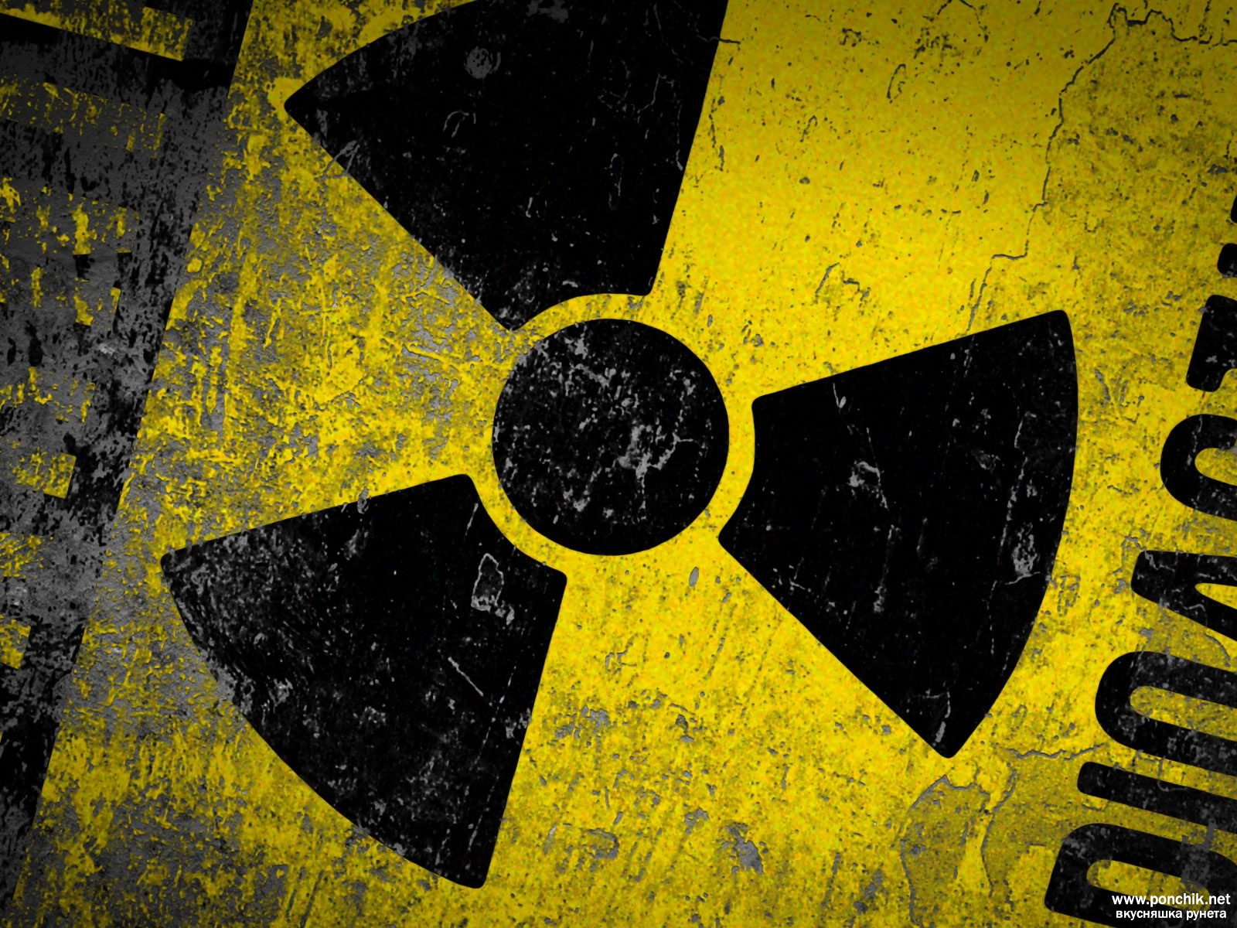
Открытие Радиоактивности
Радиоактивность – это способность ряда химических элементов самопроизвольно распадаться и испускать невидимые излучения.
Наукой было установлено, что радиоактивное излучение – это сложное излучение, в состав которого входят лучи трех видов, отличающиеся друг от друга проникающейся способностью.
Альфа-лучи - проникающая способность этих лучей очень мала. В воздухе они могут пройти путь 2-9 см, в биологической ткани – 0,02-0,06 мм; они полностью поглощаются листом бумаги. Наибольшую опасность для людей представляют при попадании альфа-частиц внутрь организма с продуктами питания, водой и воздухом (практически с организма не выводятся). Альфа-частицы- это положительно заряженные ядра гелия. Альфа-распад характерен для тяжелых элементов (урана; плутония, тория и др.).
Бета-лучи – проникающая способность этих лучей значительно больше, чем у альфа частиц. Бета-частицы могут пройти в воздухе до 15 м, в воде и биологической ткани – до 12 мм, и алюминии – до 5 мм. В биологической ткани вызывают ионизацию атомов, что приводит к нарушению синтеза белка, нарушению функции организма в целом. Количество бета-частиц попавших в организм человека выводятся на 50% в течение 60 дней нахождения человека в чистой зоне (стронций -90; иод-131; цезий- 137).
Гамма-лучи – проникающая способность этих лучей очень велика. Так, например, чтобы ослабить гамма-излучение радиоактивного кобальта вдвое, нужно установить защиту из слоя свинца толщиной 1,6 см или слоя бетона толщиной 10 см.
При попадании в организм человека действуют на иммунную систему, вызывает нарушения структуры ДНК (впоследствии, через 10-15 лет возможны онкологические заболевания, биологические изменения в организме), цезий 137.
Таким образом, под проникающей радиацией понимают поток гамма -лучей и нейтронов.

Slide 4
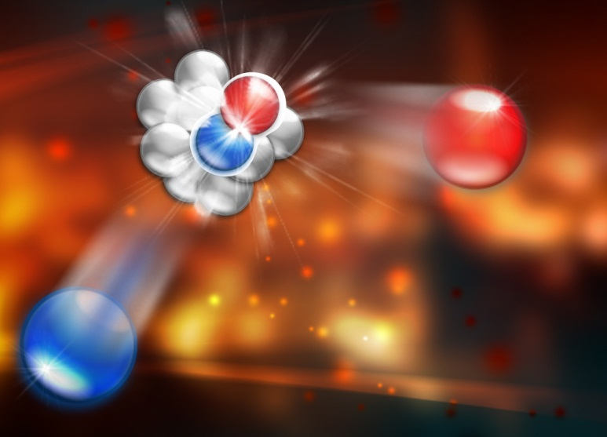
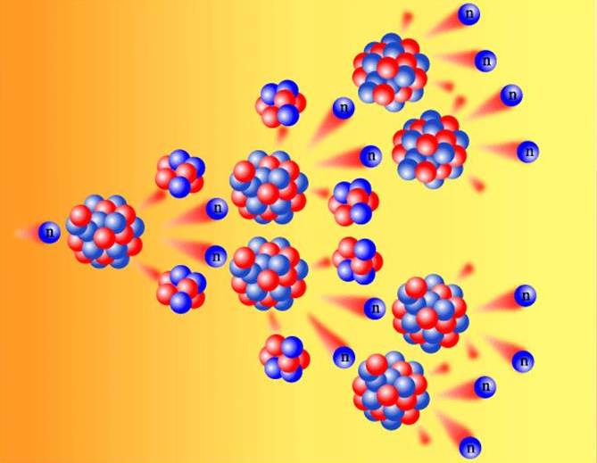
Значение нейтрона.
Цепная ядерная реакция- самоподдерживающаяся реакция деления тяжелых ядер, в которой непрерывно воспроизводятся нейтроны, делящие все новые и новые ядра. Ядро урана-235 под действием нейтрона делится на два радиоактивных осколка неравной массы, разлетающихся с большими скоростями в разные стороны, и два-три нейтрона. Нейтроны, вылетающие из ядра, могут вызвать реакцию деления соседних ядер ²³⁵₉₂U, которые испускают нейтроны, способные вызвать дальнейшее деление. В результате число делящихся ядер урана быстро растет, возникает цепная реакция!

Slide 5
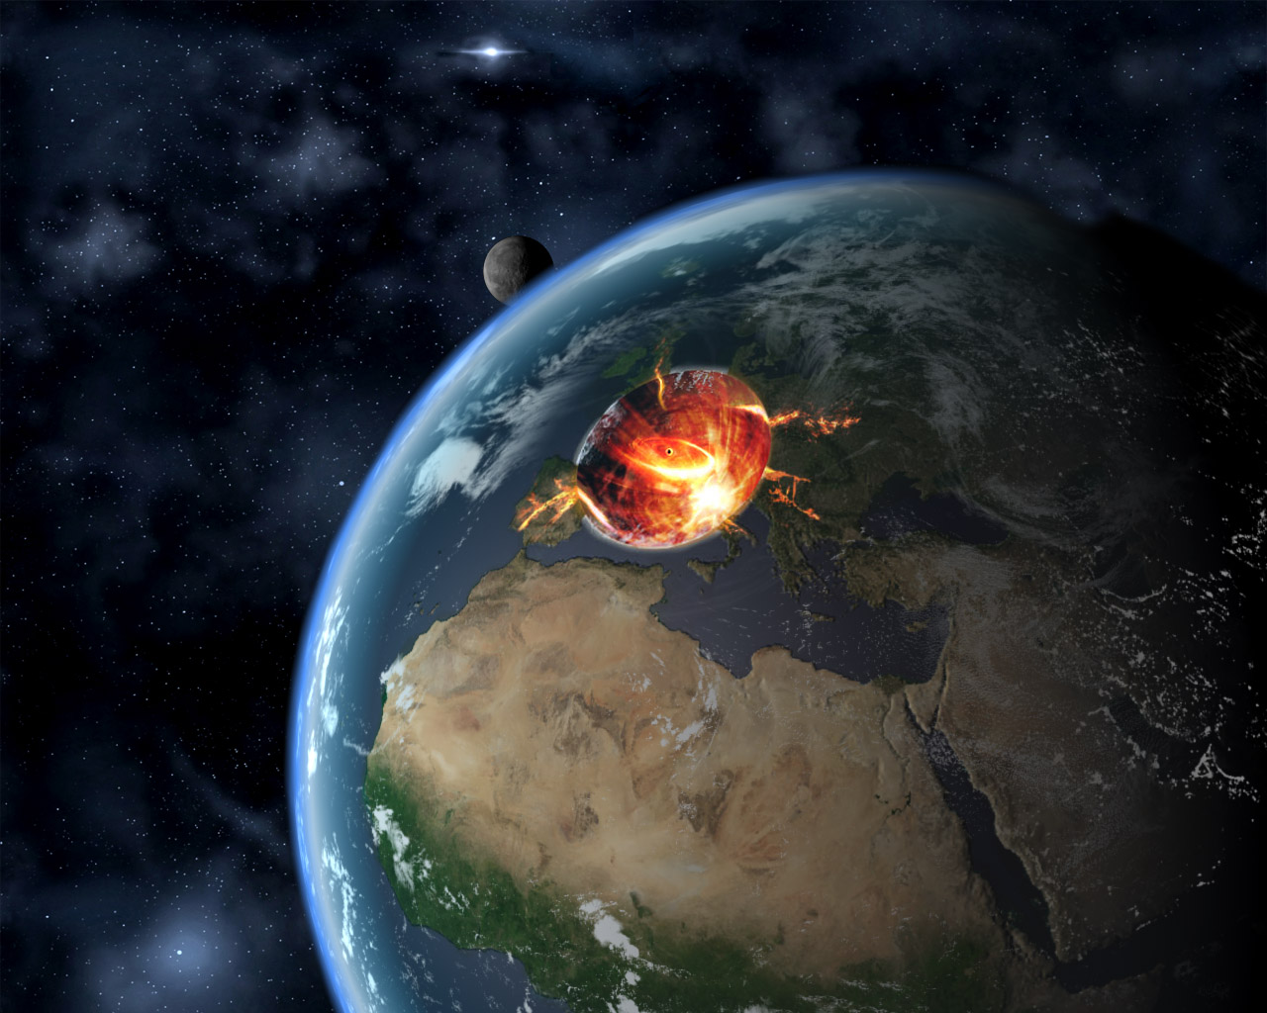
Ядерная Глобализация

Slide 6
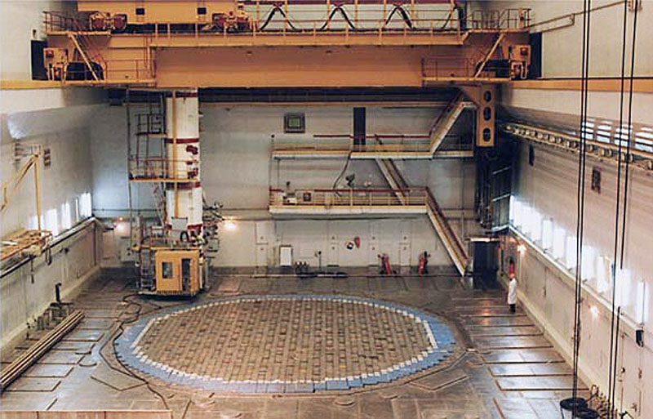
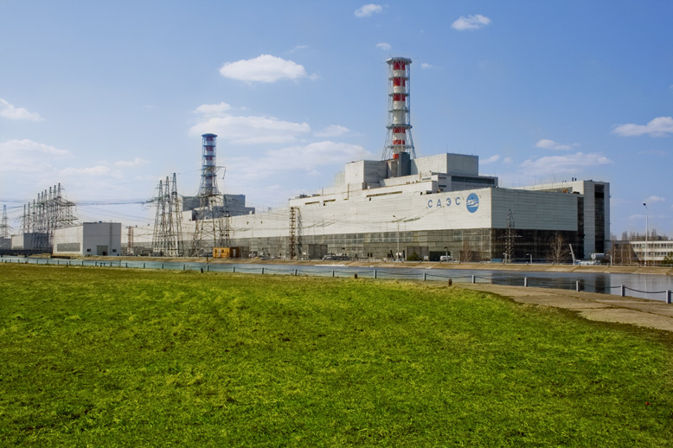
Основополагающие достижение ядерной эпохи!
Первый в мире атомный реактор был построен в Чикаго(США) в 1942 году!
Первая в мире атомная электростанция мощностью 5 МВт была запущена 27 июня 1954 года в СССР, в городе Обнинск, расположенном в Калужской области.

Slide 7
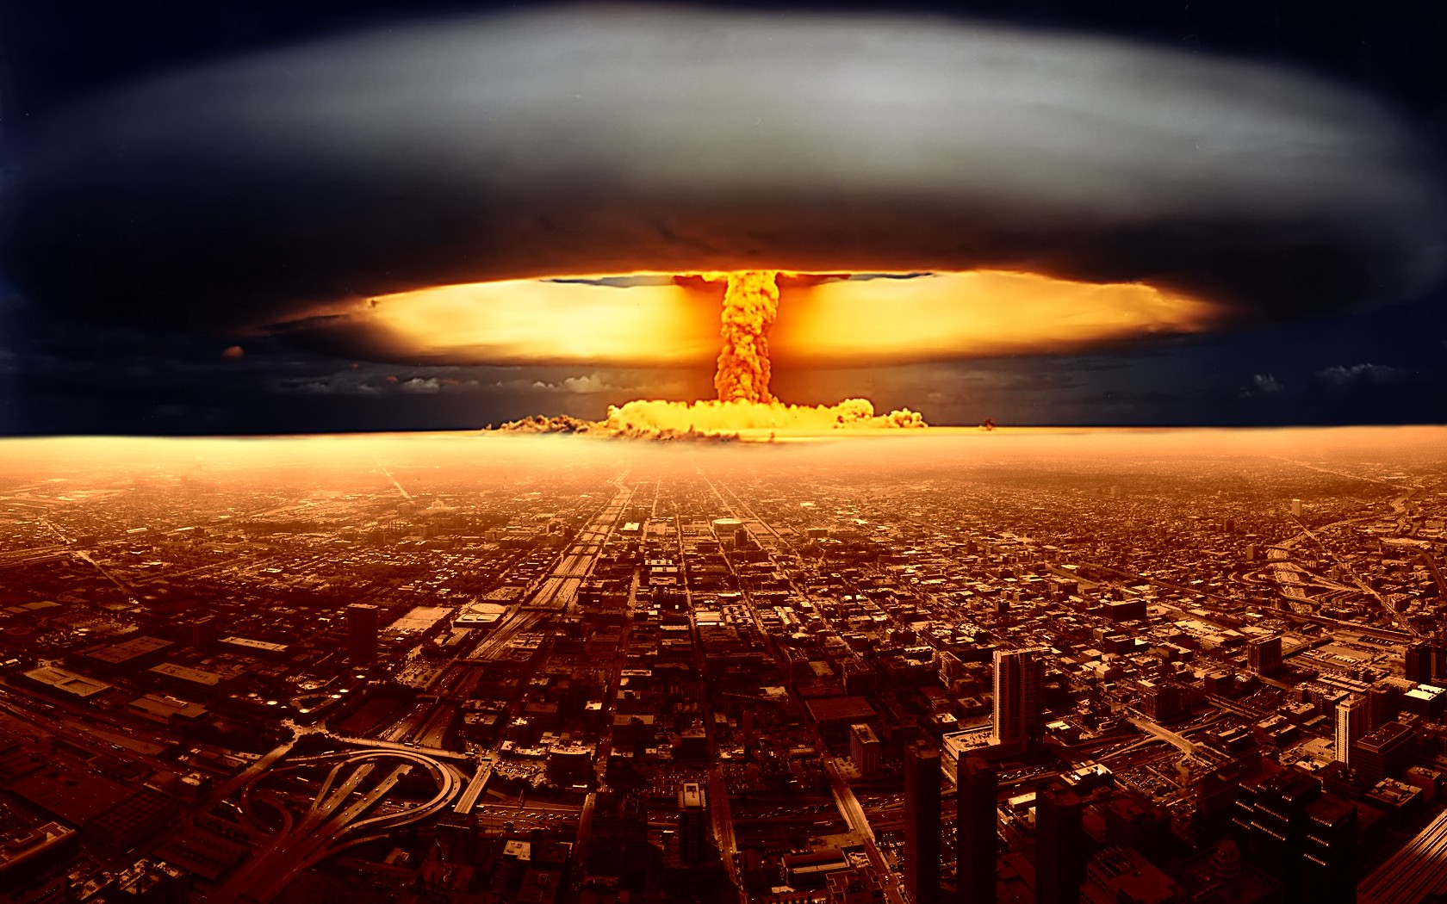
Гонка Ядерных Вооружений!

Slide 8
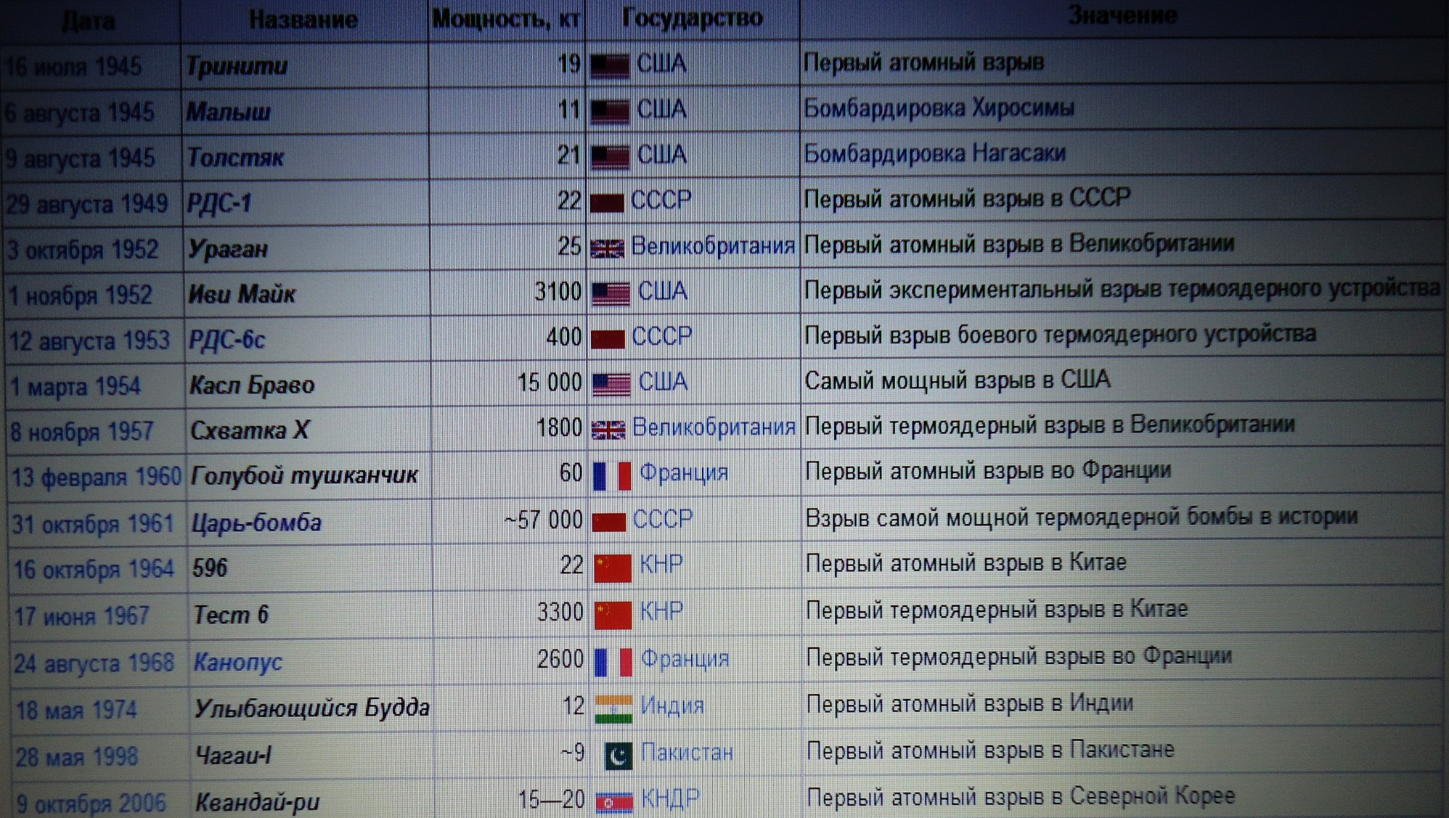
Хронология Гонки Я.В

Slide 9
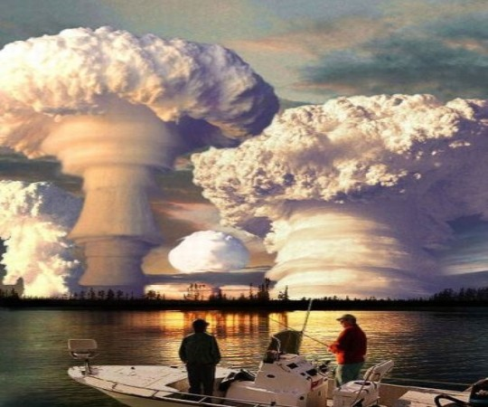
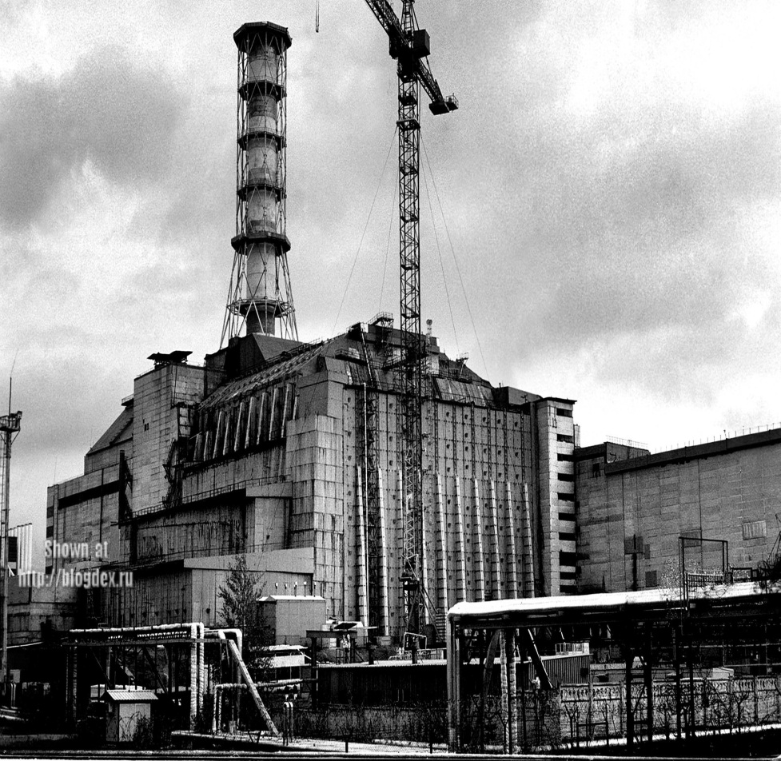
Мирный ли Атом???

Slide 10
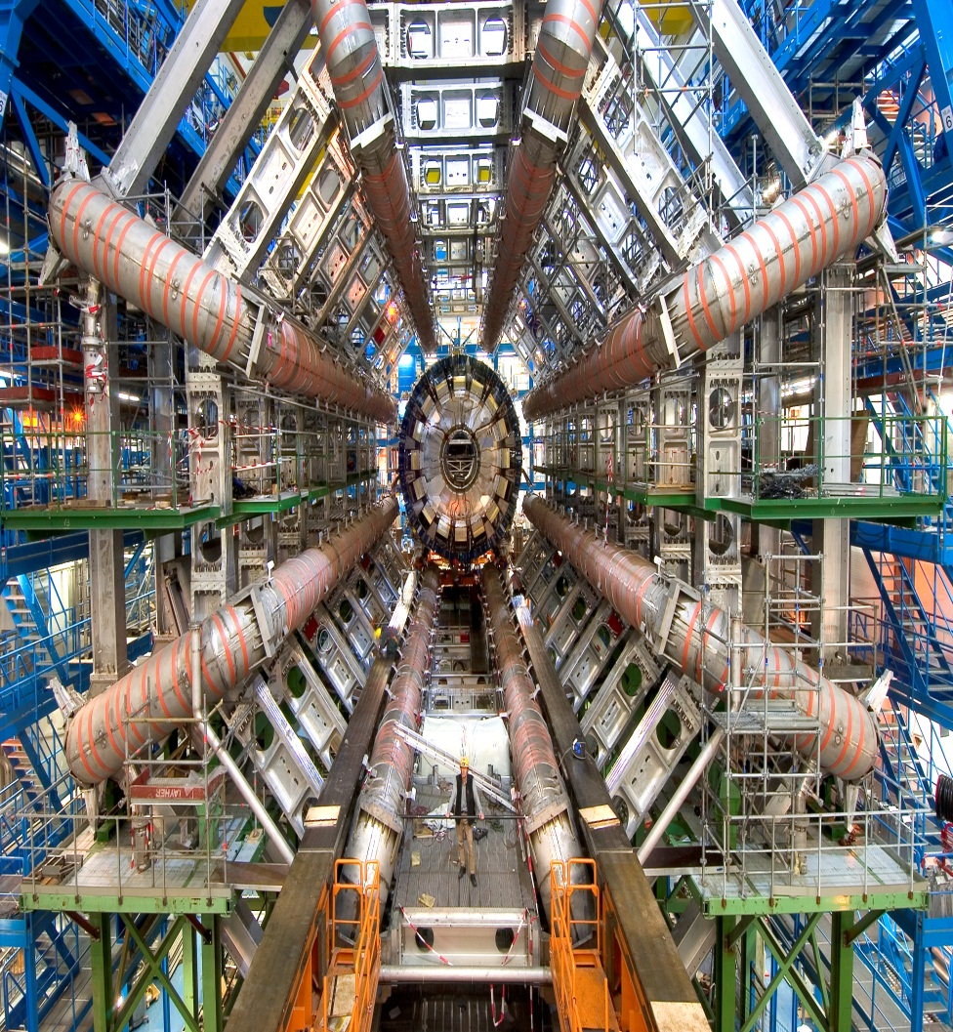
Стандартная модель. Бозон Хиггса!
Станда́ртная моде́ль — теоретическая конструкция в физике элементарных частиц, описывающая электромагнитное, слабое и сильное взаимодействие всех элементарных частиц. Стандартная модель не является теорией всего, так как не описывает тёмную материю , тёмную энергию и не включает в себя гравитацию. Экспериментальное подтверждение существования промежуточных векторных бозонов в середине 80-ых годов завершило построение Стандартной модели и её принятие как основной. Необходимость незначительного расширения модели возникла в 2002 году после обнаружения нейтринных осцилляций, а подтверждение существования бозона Хиггса в 2012 году завершило экспериментальное обнаружение предсказываемых Стандартной моделью элементарных частиц.

Slide 11
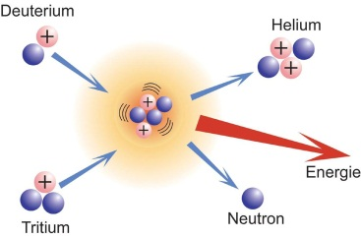
ТАКОМАК
Токама́к (тороидальная камера с магнитными катушками) — тороидальная установка для магнитного удержания плазмы с целью достижения условий, необходимых для протекания управляемого термоядерного синтеза. Плазма в токамаке удерживается не стенками камеры, которые не способны выдержать необходимую для термоядерных реакций температуру, а специально создаваемым комбинированным магнитным полем - тороидальным внешним и полоидальным полем тока, протекающего по плазменному шнуру. По сравнению с другими установками, использующими магнитное поле для удержания плазмы, использование электрического тока, является главной особенностью токамака. Ток в плазме обеспечивает разогрев плазмы и удержание равновесия плазменного шнура в вакуумной камере. Этим токамак, в частности, отличается от стелларатора, являющегося одной из альтернативных схем удержания, в котором и тороидальное, и полоидальное поля создаются с помощью внешних магнитных катушек.

Slide 12
Принцип действия!
Токамак представляет собой тороидальную вакуумную камеру, на которую намотаны катушки для создания тороидального магнитного поля. Из вакуумной камеры сначала откачивают воздух, а затем заполняют её смесью дейтерия и трития. Затем с помощью индуктора в камере создают вихревое электрическое поле. Индуктор представляет собой первичную обмотку большого трансформатора, в котором камера токамака является вторичной обмоткой. Электрическое поле вызывает протекание тока и зажигание в камере плазмы.
Протекающий через плазму ток выполняет две задачи:
нагревает плазму так же, как нагревал бы любой другой проводник (омический нагрев);
создает вокруг себя магнитное поле. Это магнитное поле называется полоидальным (то есть направленное вдоль линий, проходящих через полюсы сферической системы координат).
Магнитное поле сжимает протекающий через плазму ток. В результате образуется конфигурация, в которой винтовые магнитные силовые линии «обвивают» плазменный шнур. При этом шаг при вращении в тороидальном направлении не совпадает с шагом в полоидальном направлении. Магнитные линии оказываются незамкнутыми, они бесконечно много раз закручиваются вокруг тора, образуя так называемые «магнитные поверхности» тороидальной формы.
Наличие полоидального поля необходимо для стабильного удержания плазмы в такой системе. Так как оно создается за счёт увеличения тока в индукторе, а он не может быть бесконечным, время стабильного существования плазмы в классическом токамаке ограничено. Для преодоления этого ограничения разработаны дополнительные способы поддержания тока. Для этого может быть использована инжекция в плазму ускоренных нейтральных атомов дейтерия или трития или микроволновое излучение.
Кроме тороидальных катушек для управления плазменным шнуром необходимы дополнительные катушки полоидального поля. Они представляют собой кольцевые витки вокруг вертикальной оси камеры токамака.
Одного только нагрева за счет протекания тока недостаточно для нагрева плазмы до температуры, необходимой для осуществления термоядерной реакции. Для дополнительного нагрева используется микроволновое излучение на так называемых резонансных частотах (например, совпадающих с циклотронной частотой либо электронов, либо ионов) или инжекция быстрых нейтральных атомов.

Slide 13
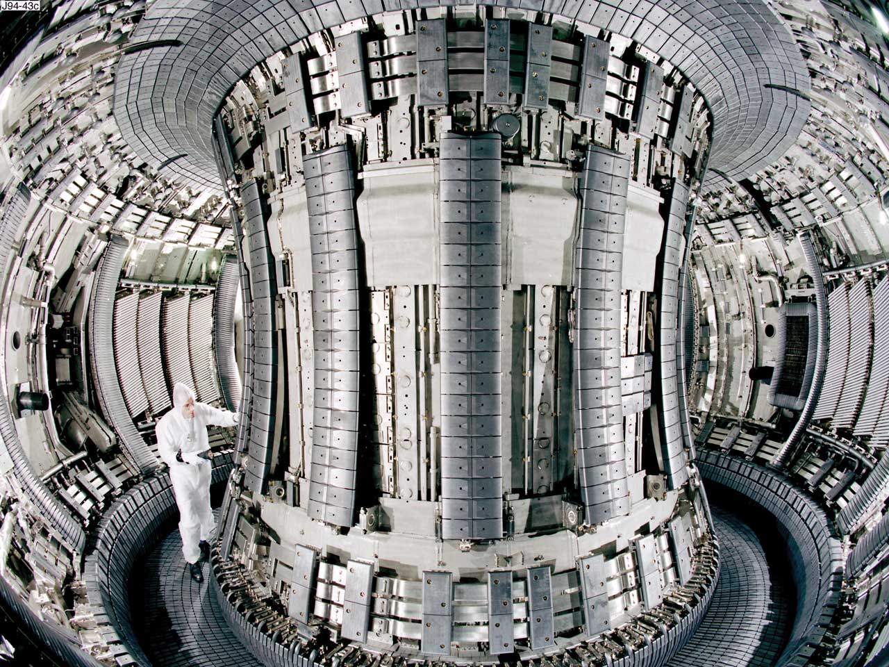
Устройство ТОКАМАК!

Slide 14
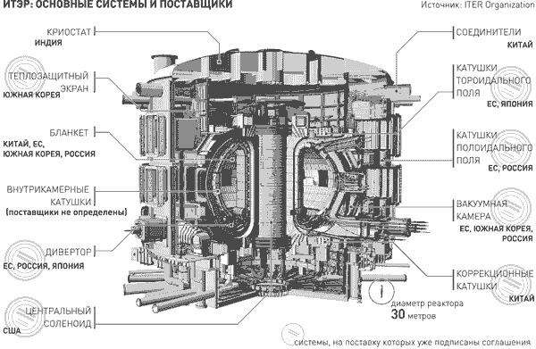
ИТЭР!
ITER (ИТЭР) — проект международного экспериментального термоядерного реактора. Задача ИТЭР заключается в демонстрации возможности коммерческого использования термоядерного реактора и решении физических и технологических проблем, которые могут встретиться на этом пути.
Проектирование реактора полностью закончено и выбрано место для его строительства — исследовательский центр Кадараш (фр. Cadarache) на юге Франции, в 60 км от Марселя. В настоящее время (по состоянию на март 2012 г.) близятся к завершению работы по созданию железобетонного фундамента под реактор и возведению стен в котловане.
Первоначально название «ITER» было образовано как сокращение англ International Thermonuclear Experimental Reactor, но в настоящее время оно официально не считается аббревиатурой, а связывается со словом лат. iter — путь.

Slide 15
Псевдонаука!
Холодный ядерный синтез — предполагаемая возможность осуществления ядерной реакции синтеза в химических (атомно-молекулярных) системах без значительного нагрева рабочего вещества. Известные ядерные реакции синтеза проходят при температурах в миллионы кельвинов. Опыты по холодному ядерному синтезу обычно включают в себя:
катализатор, такой как никель или палладий, в виде тонких пленок, порошка или губки;
«рабочее тело», содержащее тритий и/или дейтерий и/или водород в жидком, газообразном или плазменном состоянии;
«возбуждение» ядерных превращений изотопов водорода «накачкой» «рабочего тела» энергией — посредством нагревания, механического давления, воздействием лазерного луча(ей), акустических волн, электромагнитного поля или электрического тока.
Опыты по холодному ядерному синтезу обычно включают в себя:
катализатор, такой как никель или палладий, в виде тонких пленок, порошка или губки;
«рабочее тело», содержащее тритий и/или дейтерий и/или водород в жидком, газообразном или плазменном состоянии;
«возбуждение» ядерных превращений изотопов водорода «накачкой» «рабочего тела» энергией — посредством нагревания, механического давления, воздействием лазерного луча(ей), акустических волн, электромагнитного поля или электрического тока.
Достаточно популярная экспериментальная установка камеры холодного синтеза состоит из палладиевых электродов, погружённых в электролит, содержащий тяжелую или сверхтяжёлую воду. Камеры для электролиза могут быть открытыми или закрытыми. В системах открытых камер газообразные продукты электролиза покидают рабочий объём, что затрудняет калькуляцию баланса полученной/затраченной энергии. В экспериментах с закрытыми камерами продукты электролиза утилизируются, например, путем каталитической рекомбинации в специальных частях системы. Экспериментаторы, в основном, стремятся обеспечить устойчивое выделение тепла непрерывной подачей электролита. Проводятся также опыты типа «тепло после смерти», в которых избыточное (за счёт предполагаемого ядерного синтеза) выделение энергии контролируется после отключения тока.
Холодный ядерный синтез — третья попытка
После неудач в 1989 году и фальсификации результатов ^{[9]}в 2002 «холодный термояд» прочно зарекомендовал себя как псевдонаука. Однако с 2008 года, после публичной демонстрации эксперимента с электрохимической ячейкой Ёсиаки Аратой (из Осакского университета о холодном ядерном синтезе заговорили снова.^{[10]} Однако большинство химиков и физиков пытаются найти альтернативное (не ядерное) объяснение явления, тем более что информации о нейтронном излучении не поступало.

